Slide 1
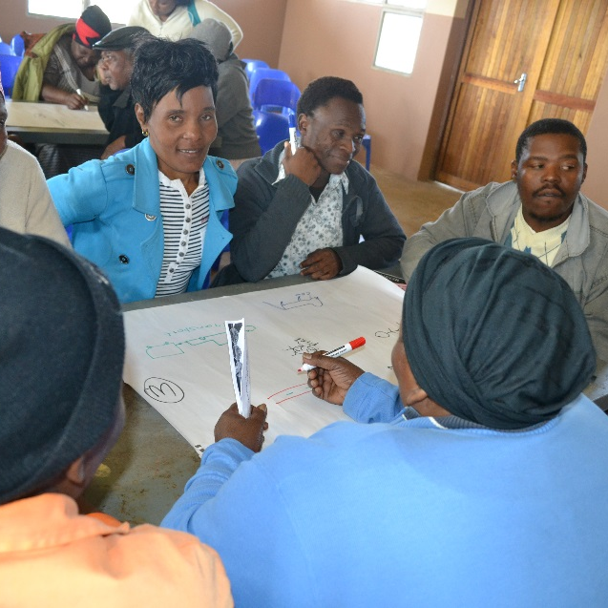
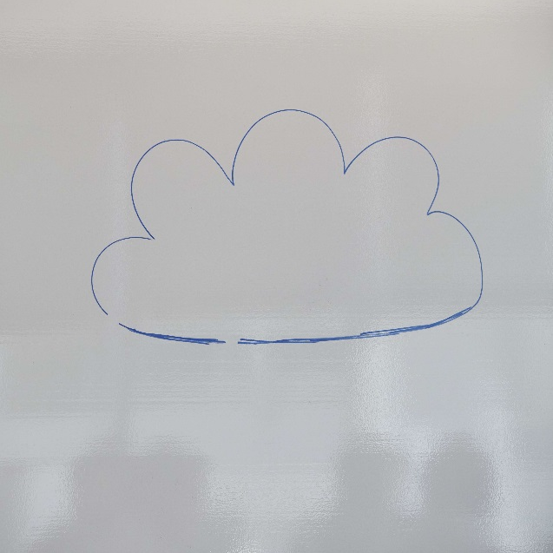

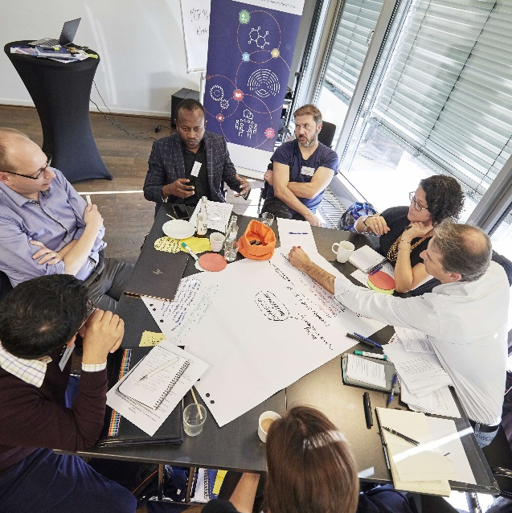
Participatory Action Research
Wageningen Centre for Development Innovation
Riti Hermán Mostert

Slide 2

Programma
5 min. Intro
15 min. Werkwijze WCDI & creëren van leeromgeving
40 min. Exploreren van methodes voor participatieve feedback

Slide 3

17 SDG’s – onze globale context

Slide 4



Slide 5
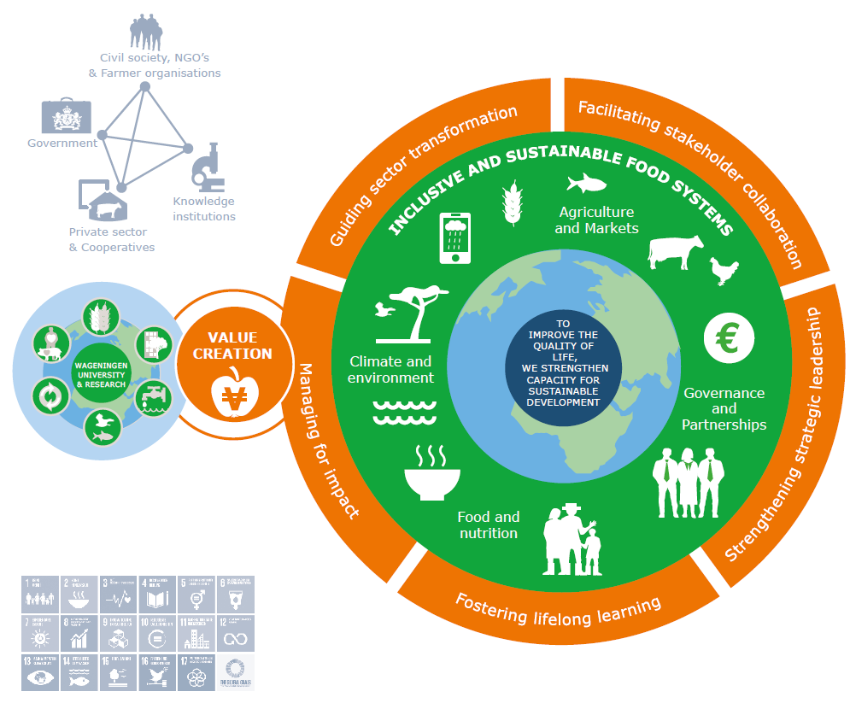
Knowledge in action

Slide 7
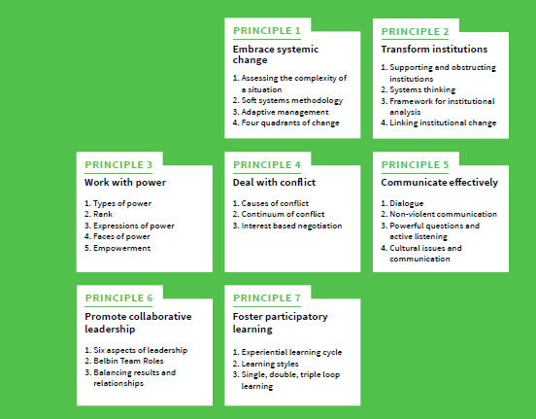


Slide 8
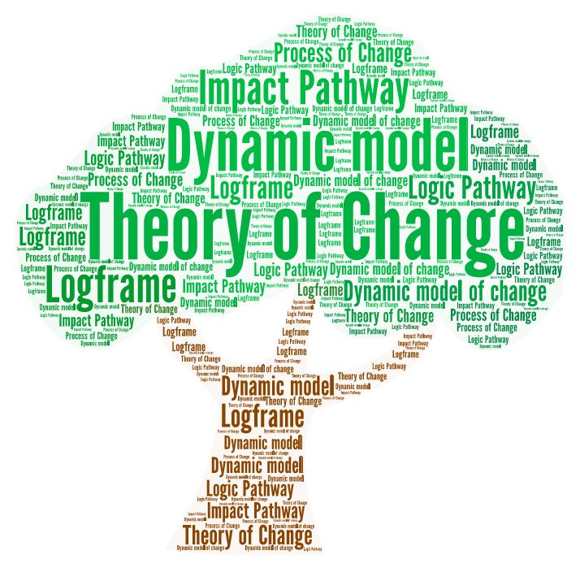
Notes:
ToC , developed in the 1990s is not new. The dynamic model was preceded by the ZOPP and the GOPP from GTZ (1960), later known as the Logical Framework (logframe) by USAID. Since 1969. Logical and relevant questions for management decisions. Idea is that for changes at the end of a project many mini-steps need to be taken at beginning and midterm. Dealing with complexity we know that there are many small contributions to change and it became increasingly difficult to evaluate this on the basis of logframes. I.Vogel: three sources for doing ToC 1. evaluation and 2. social change/reflexive practice and 3. complexity thinking (but 1 and 2 are the main ones)

Slide 9
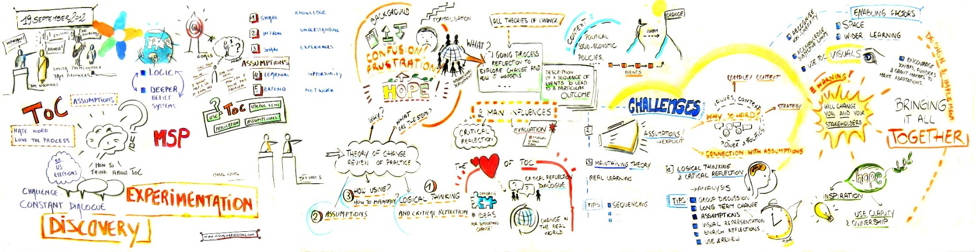
Een van de principes voor effectieve samenwerking is het mogelijk maken van een leeromgeving
Omgeving scheppen zodat mensen gaan luisteren, samen kritisch nadenken, open communiceren.
Participatieve feedback en evaluatie gedijt in een goede leeromgeving.
Bij WCDI gebruiken we methodes om samen te leren, te reflecteren → Het gaat om het bevorderen van reflexiviteit

Slide 10
Opdrachten
Opdracht 1: Zoek in het boek over reflectie methodes een opdracht uit die je binnen jouw werk kunt toepassen om leren te bevorderen. Leg uit waarom.
Opdracht 2: Kies een probleem of een dilemma waarover je in gesprek wilt met je participanten. Bijvoorbeeld, hoe zorgen we voor meer commitment in het project.
Benader dit vanuit 6 verschillende denkstijlen volgens De Bono
Opdracht 3: Zoek in het boek over MSPs een methode die je kunt inzetten in je werk om samen te leren en koppel dit aan de fase van je project (ontwerp, uitvoering, evaluatie). Leg uit waarom. Zie www.mspguide.org

Slide 11
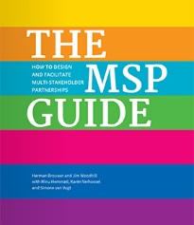
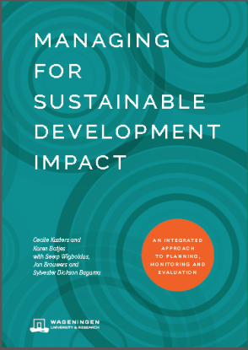
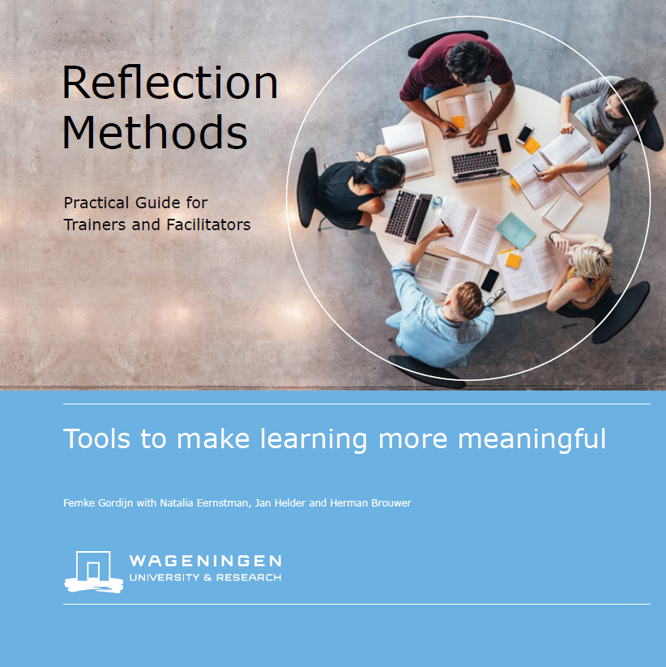
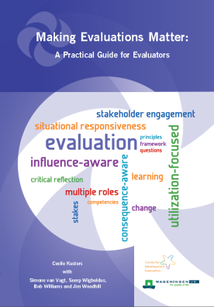
Knowledge development
Boeken: The MSP guide, M4SDI, Making evaluations matter, Theory of Scaling.
Training, en conferenties: Annual M&E on the cutting edge
Resource portals: M4SDI, Theory of Change, MSPguide.org

